Slide 1
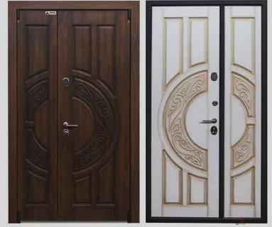
Фирма «Door»
Двери по удобной цене.

Slide 2
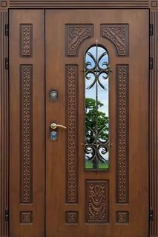
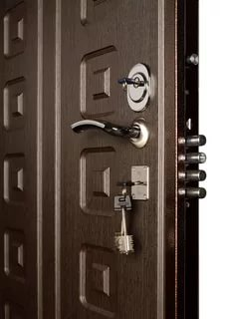
Фирма
<Door>
Входные металлические и деревянные двери. Гарантия надёжности, шумоизоляции и утепления.

Slide 3
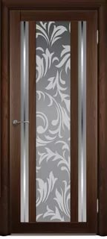
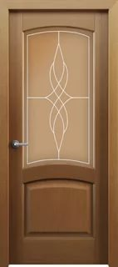
Фирма
<Door>
Межкомнатные двери любых размеров в короткий срок.

Slide 4
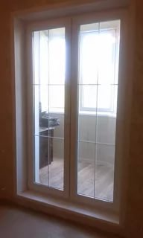
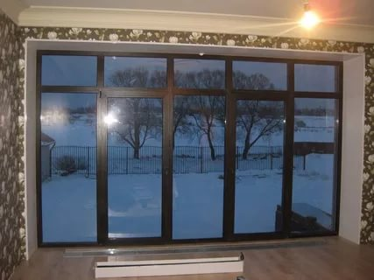
Фирма
<Door>
Двери для лоджий и балконов

Slide 5
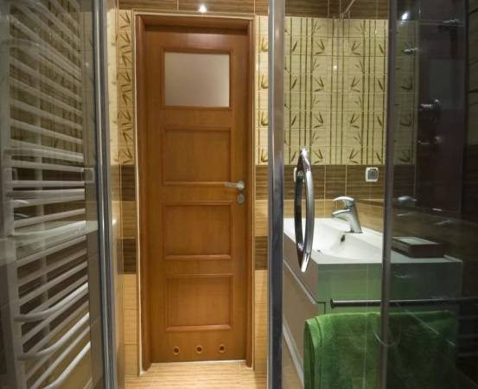
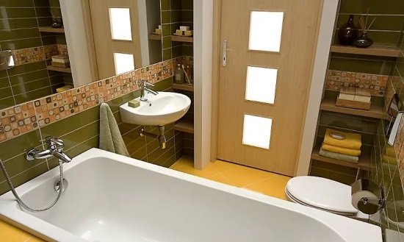
Фирма
<Door>
Двери для ванной и туалета.

Slide 6
г. Омск. Ул. Колчака. д. 12
Тел. +79053637777.
Спасибо за внимание.

